Slide 1
자립프로그램- 편지쓰기

Slide 2
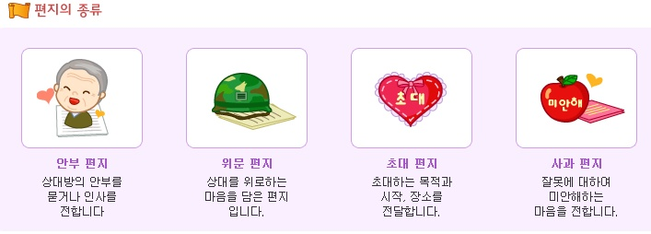
편지 쓰기 -1

Slide 3
편지 쓰기 -2

Slide 4
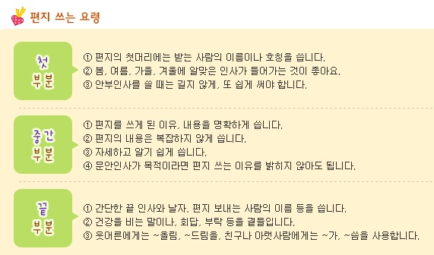
편지 쓰기 -3

Slide 5
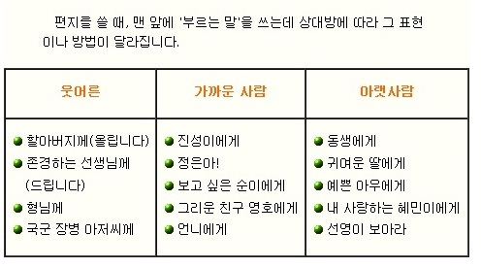
편지 쓰기 -4
상대에 따라 달라지는 호칭…

Slide 6
편지 쓰기 -5
상대에 따라 달라지는 안부…

Slide 7
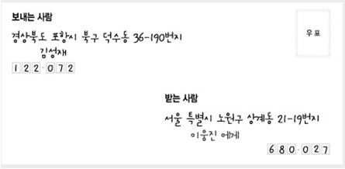
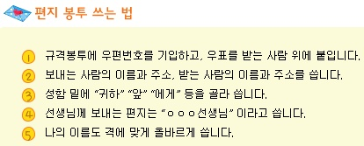
편지 쓰기 -6

Slide 8
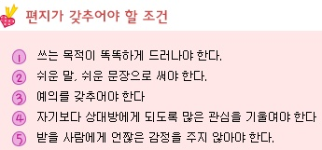
편지 쓰기 -7

Slide 9
편지 쓰기 -8

